Slide 1
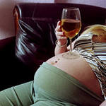
Беременность + алкоголь =
?
Розмаитый Дмитрий, 9-Б класс

Slide 2


Беременность и алкоголь – эти понятия несовместимы. Но, к сожалению, не все женщины так считают. А зря. В том, что алкоголь во время беременности имеет тяжелые последствия, сомнений возникать не должно. О его пагубном влиянии на развитие плода и здоровье будущего ребенка много писалось и говорилось, и пишется и говорится сейчас.

Slide 3

Над этим вопросом трудилось немало врачей и ученых, и ответ каждый раз был новым. Раньше бытовало мнение, что бокал хорошего вина даже полезен беременной женщине, особенно – красного вина, которое повышает гемоглобин и улучшает аппетит. Норму однозначно никто установить не мог, так как каждый организм по-своему реагирует на алкоголь. В среднем, для беременной женщины нормальным считался один бокал вина в неделю.

Slide 4
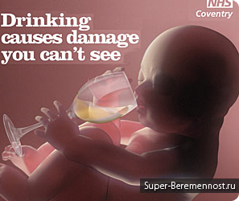
Но если заглянуть внутрь женского организма, то возникнет сомнение – может ли спиртное быть полезным для плода? Доказано, что ребенок в утробе пьет то же, что и его мать. Конечно, не в том количестве, что мама, но половина принятого ею достается ребенку. Последние данные даже говорят, что алкоголь в полном объеме приникает через плаценту, значит, ребенок от него не защищен вовсе.

Slide 5
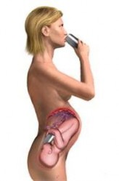
Вот почему медики и ученые в наше время заняли иную позицию в вопросе, допустим ли алкоголь во время беременности? Они утверждают: для беременной женщины не существует никаких безопасных доз алкоголя. Точно вам никто не скажет, какая доза вина или пива станут фатальными для вашего будущего малыша. И ответственность за трагедию полностью ляжет на вас.

Slide 6
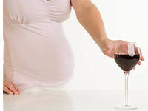
Но многие женщины уверены, что если они, будучи беременными, не злоупотребляют спиртным, а пьют его умеренно, то ничего не произойдет.
Есть ли разница между злоупотреблением и употреблением спиртного, если женщина беременна? Можно ли употреблять алкоголь при беременности в малых дозах, и какой должна быть эта доза?

Slide 7
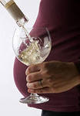
Алкоголь на ранних сроках беременности влияет на эмбрион очень пагубно. Только представьте себе крошечное и беззащитное существо, живущее и растущее в материнской утробе. Неужели вызывает сомнение то, что для него нет безопасной дозы алкоголя? 5 грамм или 10 – разницы никакой. Алкоголь если не убьет это крохотное существо, то искалечит его обязательно.

Slide 8
Еще одно свежее утверждение ученых – при беременности разницы между видами спиртных напитков не существует. Если раньше врачи запрещали женщинам в этот период пить водку, бренди, виски и ликеры, а в списке разрешенных напитков оставляли вино и пиво, то результаты последних исследований доказали – любое спиртное одинаково опасно для потомства. Поэтому ответ на вопрос «какой алкоголь можно при беременности?» однозначен – никакой!

Slide 9


Slide 10

Алкоголь в первые дни беременности
Не паникуйте, если вы узнали о своей беременности вскоре после того, как отлично порядочно выпили на вечеринке. В первые дни после зачатия, когда эмбрион еще находится на пути к матке, спиртное опасно лишь тем, что может вызвать самопроизвольный аборт. Но в таком случае вы бы и не узнали, что беременность была.

Slide 11
Опасности от алкоголя нет, пока еще не сформировалась плацента, и пока растущий плод не начала через нее питаться от вас. Поэтому алкоголь в начале беременности, а именно – дне недели между оплодотворением яйцеклетки и пропущенными месячными – является безопасным. Но если в это время вы ежедневно пили много спиртного, то сообщите об этом врачу. Если нет – все в порядке.

Slide 12
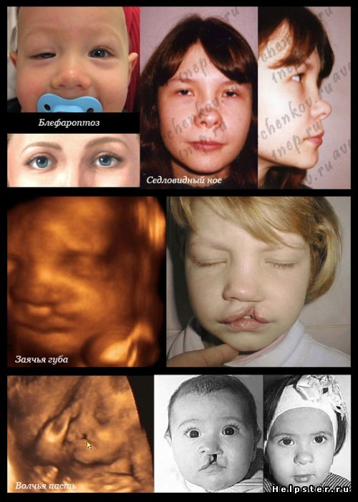
Но теперь стоит помнить, что после того как эмбрион закрепится в матке и начнет расти, о спиртном нужно забыть! Алкоголь на первых неделях беременности, когда эмбрион уже совершил посадку и развивается, даже в мизерном количестве может привести к патологии и уродству будущего ребенка. Этот период в вынашивании является самым важным и опасным для плода.

Slide 13
Влияние алкоголя на беременность
О том, как влияет алкоголь на беременность, свидетельствуют следующие факты.
Ограниченное употребление алкоголя во время беременности повышает риск выкидыша, а злоупотребление спиртным ведет к аномалиям развития плода. У ребенка, рожденного алкоголичкой, большая вероятность получить плодный алкогольный синдром.
Большинство исследований подтверждают тот факт, что для развитие плодного алкогольного синдрома может произойти уже от 4-5-ти элементарных доз алкоголя в день. Менее выраженные аномалии развития плода возникают и при 2-х дозах в день (примерно 28 г алкоголя).

Slide 14
Даже редкое и умеренное употребление спиртного беременной женщиной может спровоцировать у ребенка длительные изменения в головном мозге, ущерб от которых сразу не заметен.
При попадании алкоголя в кровь плода, в первую очередь, у него поражаются сосудистая система и печень, нарушается развитие структур мозга, определяющих умственную деятельность.
У женщин, употребляющих алкоголь, повреждены яйцеклетки, несущие генетическую информацию. Поэтому алкоголь опасен для потомства, даже если он употреблялся до беременности.

Slide 15
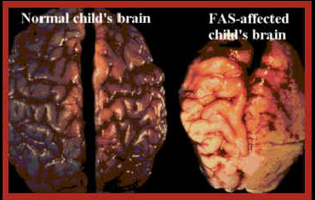
Мозг плода начинает формироваться на 8-12 неделях беременности, а его развитие продолжается вплоть до родов. Последствия алкоголя при беременности сказываются на состоянии нервных клеток ребенка — они либо становятся неполноценными, либо уничтожаются вовсе. Если у взрослых людей нервных клеток много, и какие-то из них могут быть заменены другими, «свободными», то у маленького организма эти компенсаторные возможности очень невелики. Отсюда – проблемы с обучением, логическим мышлением и общением, то есть трудности в сферах деятельности человека, где необходимы полноценные нервные клетки.

Slide 16
Ребенок родителей, который считают, что пьют «культурно», имеет меньшую массу и рост, отстает в развитии от сверстников, чьи родители не пьют. У детей пьющих родителей ослаблена иммунная система, и они чаще болеют. Но самое страшное то, что у них существует врожденная предрасположенность к алкоголизму.
Еще одно коварное свойство алкоголя – отсрочка проявления его негативного воздействия на плод. Алкоголь в первый месяц беременности при большой дозе может дать немедленный результат в виде выкидыша. (рисунка не показываю, потому что на такое смотреть невозможно)

Slide 17
Но часто нарушения в развитии органов и тканей ребенка проявляются только после родов, а иногда – и спустя годы. К примеру, если мать пила во время беременности, негативное действие алкоголя может проявиться лишь во время полового развития ребенка. Умный и вежливый младшеклассник вдруг становится ленивым, тупым и наглым подростком. Это происходит потому, что созревшие гормоны высвобождают все генетические «неисправности», возникшие в результате алкогольного пристрастия матери.

Slide 18
Чем именно опасен алкоголь в первые месяцы беременности? Из всех токсических веществ, которые приводят к нарушению физического и психического развития потомства, алкоголь является самым опасным. Он быстро всасывается в кровь и преодолевает плацентарный барьер. Вреден для плода и сам этиловый спирт, и продукты его распада. Помимо того, что алкоголь влияет на клетки будущего ребенка, из которых формируются ткани и органы, он еще поражает клетки нервной системы, в частности, головного мозга. Алкоголь к тому же снижает содержание в крови витаминов, нарушает обмен веществ и гормональный фон.

Slide 19

При хроническом алкоголизме дела при беременности обстоят гораздо сложнее. У женщин с таким диагнозом очень высок риск рождения ребенка с аномалиями и дефектами. Это могут быть: поражения сердечнососудистой системы; аномалии развития конечностей; черепно-лицевые дефекты; внутриутробная и послеродовая задержка роста, набора веса и психического развития.

Slide 20
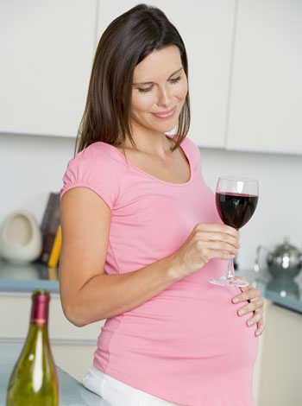
Во втором триместре беременности этанол повышает опасность выкидыша, если женщина будет пить более 30 мл алкоголя два раза в неделю. У беременной женщины весом 70 кг уже в течение 1,5 часов проявляется негативный эффект от 50 мл выпитого красного вина.
Если вы не в силах устоять от желания выпить вина, то можете 2-3 раза за всю беременность позволить себе 100-200 г натурального сухого вина.

Slide 21
Алкогольный синдром плода
В медицине существует понятие – алкогольный синдром плода, или фетальный алкогольный синдром (аббревиатура FAS — Foetal Alcohol Syndrome). Это состояние вызвано разрушительным действием этанола на развивающийся в утробе матери плод в критические периоды этого процесса.

Slide 22
Признаки фетального алкогольного синдрома:
аномалии челюстно-лицевой области: недоразвитие скуловой дуги и нижней челюсти; узкие глазные щели; укороченная верхняя губа или спинка носа;
нарушенное физическое развитие ребенка: малый или слишком большой рост, вес, непропорциональное телосложение;
малый вес ребенка при рождении;
патология развития нервной системы: микроцефалия – недоразвитие мозга в целом или отдельных его частей, что приводит к интеллектуальным и неврологическим расстройствам; неполное заращение спинномозгового канала;
аномалии развития органов: сердца, суставов, наружных половых органов.

Slide 23
Алкогольный синдром плода — основная причина врожденной задержки умственного развития. Дети с таким синдромом имеют стойко низкий интеллект, их социальная адаптация ограничена. Радует только то, что в будущем они могут иметь здоровое потомство, если будут воздерживаться от алкоголя в детородный период. То же касается и матерей, у которых родились дети с алкогольным синдромом плода. Если при следующих беременностях они не будут употреблять спиртное, то смогут родить здоровых детей.

Slide 24
Алкоголь и планирование беременности
Проблема «пьяного зачатия», к сожалению, в нашем обществе стоит очень остро. Причем, кто был пьян при этом – мать или отец, или оба родителя, и сколько они выпили, значения не имеет. Если при зачатии ребенка кто-либо из родителей был в состоянии алкогольного опьянения, страдает генетический механизм развития органов и систем будущего ребенка, а последствия этого не предсказуемы. К сожалению, понятие «дети понедельника» не потеряло своей актуальности в наши дни.

Slide 25

Плохо также и то, что женщина узнает о своей беременности спустя месяц после зачатия, а за этот месяц она выпивала, курила. Получается, что формирование основы органов будущего малыша происходило «под градусом». Из-за отсутствия плаценты на ранних сроках беременности растущий плод получает весь алкоголь, выпитый матерью. Поэтому супруги, планирующие рождение детей, должны исключить из своей жизни алкоголь. Мужчина должен соблюдать полное «вето» на спиртное до наступления беременности у жены, а женщина – до окончания лактации.

Slide 26
Доводы любителей выпить в пользу алкоголя во время беременности обычно сводятся к рассказам о том, что кто-то пил, и жена его пила, а дети родились и выросли нормальные и умные. Но никто не знает, какими бы были эти дети при трезвом образе жизни родителей. К тому же вряд ли кого-то успокоит, что всего у 1% детей, родившихся после алкогольного зачатия, развивается эпилепсия, если в этот единственный процент попадет его собственный ребенок.

Slide 27


Когда поднимается тема здорового потомства, обычно говорят о женщинах. Но ответственность отца за здоровье потомства преуменьшать не стоит. Если мужчина планирует иметь детей, он должен отказаться от спиртного как минимум за 4 месяца до зачатия. Только так будет сведен до нуля риск пагубного влияния алкоголя на наследственность. Учеными установлена связь между алкоголизмом отца и развитием плода во время беременности.

Slide 28
Они считают, что злоупотребление алкоголем отца может вызвать у будущего ребенка плодный алкогольный синдром. Ежедневно употребляемые даже небольшие дозы алкоголя во многих случаях снижают подвижность сперматозоидов и повреждают их наследственную структуру. А это отражается на здоровье будущих детей. В плане здоровья потомства безопасной для мужчин дозой считаются 25 мл спирта в сутки, что равноценно 60 г водки или 150-250 г сухого вина.

Slide 29

Доказательств, указывающих на абсолютный вред алкоголя на беременность, очень много, и выбирать здесь можно или необоснованный риск для своего потомства, или полный отказ от спиртного – третьего не дано.

Slide 30
В презентации использаны данные из сайтов http://prozavisimost.ru/alkogolizm/beremennost-i-alkogol.html и http://images.yandex.ua/

